Slide 1
Повышение заинтересованности людей в изучении иностранных языков за последнее десятилетие
Обучающаяся: Хачатрян Кристина
Руководитель проекта: Горшкова Светлана Леонидовна, учитель английского языка

Slide 2
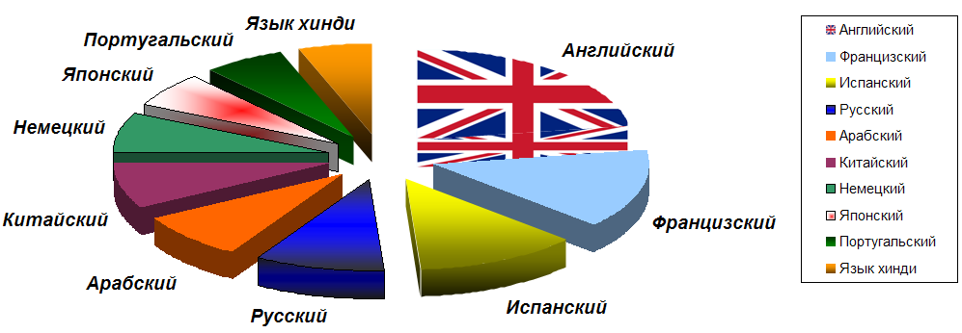
Самые распространенные языки мира

Slide 3

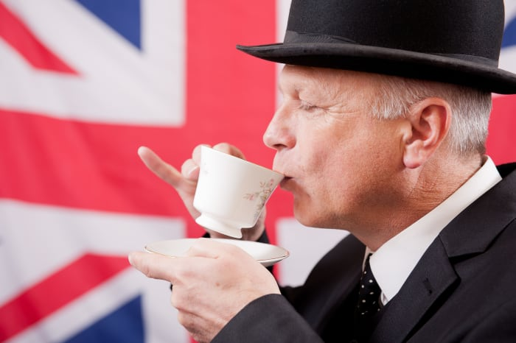
Английский язык
На нем говорят больше 1,5 млдр человек более чем в 60 странах. Он является самым востоебованным и применимым.

Slide 4
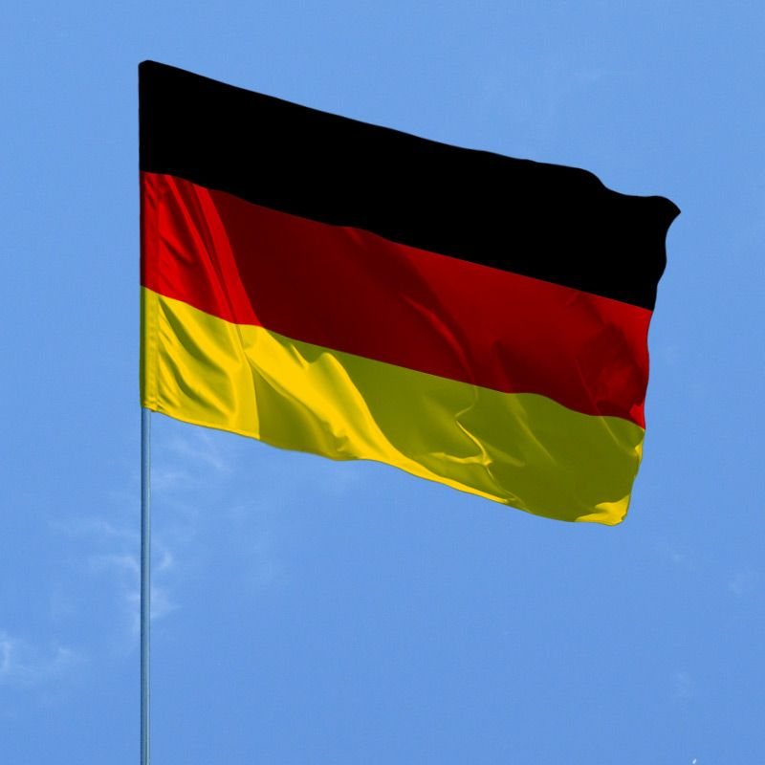
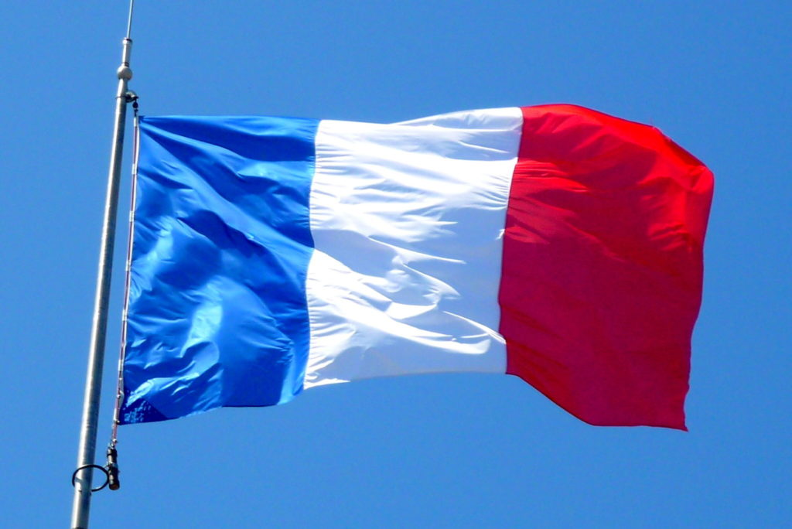


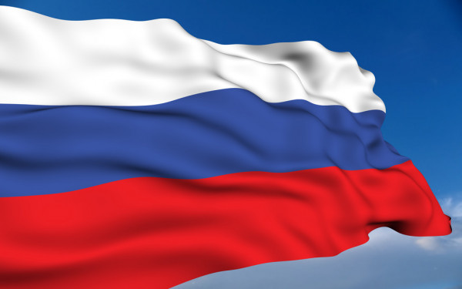

Многообразие языков мира

Slide 5
Самая распространенная причина изучения иностранных языков

Slide 6
Средний возраст людей, изучающих иностранные языки

Slide 7
Интересуются ли опрошенные историей и культурой страны, чьей язык они изучают

Slide 8
Заключение
На данный момент на Земле насчитывается 7174 языка, в том числе различные диалекты. Я думаю, что для слушателей моего проекта найдется подходящий. В наше время важно понимать, что знание даже базовых слов из некоторых языков может помочь в непростую минуту, а умение им владеть-откроет огромное количество возможностей!

